Slide 1
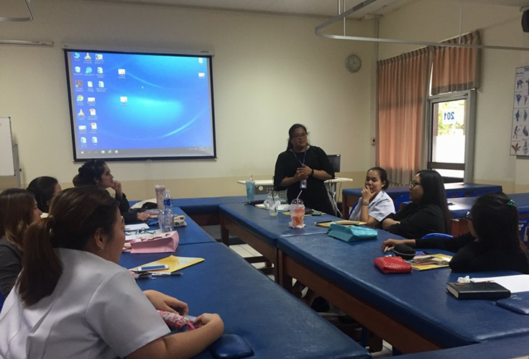
KM การสร้างและกำหนดหัวข้องานวิจัย
การวิจัยเป็นกระบวนการศึกษา ค้นคว้า หาความรู้อย่างเป็นขั้นตอน โดยอาศัยวิธีการทางวิทยาศาสตร์ คณะกายภาพบำบัดเล็งเห็นถึงความสำคัญของการสร้างผลงานวิจัย ขั้นตอนการสร้างและกำหนดหัวข้องานวิจัยเป็นขั้นตอนแรกและเป็นขั้นตอนที่สำคัญของการดำเนินการวิจัย อาจารย์ที่เริ่มทำการวิจัย อาจมีความยากลำบากในการสร้างและกำหนดหัวข้องานวิจัย หรือเลือกหัวข้อโครงการวิจัยที่ไม่เหมาะสม ทำให้การดำเนินการทำวิจัยไม่สำเร็จหรือไม่มีประสิทธิภาพ ดังนั้นคณะกายภาพบำบัดจึงจัดทำกิจกรรมแลกเปลี่ยนเรียนรู้เรื่องแนวทางการสร้างหัวข้องานวิจัย เพื่อเป็นแนวทางให้อาจารย์สร้างหัวข้องานวิจัยซึ่งเป็นส่วนหนึ่งของการดำเนินการวิจัยให้สำเร็จอย่างมีประสิทธิภาพ

Slide 2
แนวทางการสร้างและกำหนดหัวข้อการวิจัย
เป็นหัวข้อที่สนใจ และมีความชำนาญของทีมผู้ร่วมวิจัย เพราะเป็นแรงจูงใจที่จะค้นคว้า ดำเนินการ ติดตามผลเพื่อให้โครงการวิจัยได้บรรลุเป้าหมาย และไม่เกิดความเบื่อหน่ายต่อการแก้ไขปัญหา
ต่อยอดจากการทบทวนวรรณกรรม ตำรา วารสาร ปริญญานิพนธ์ บทความ รายงานการวิจัยที่สนใจ
ต่อยอดความคิดจากงานวิจัยเดิม
ต่อยอดความคิดจากงานประชุมวิชาการ
คำแนะนำจากผู้ทรงคุณวุฒิ หรือผู้ที่มีความชำนาญ
ประสบการณ์ทางคลินิก ปัญหาในการจัดการทางกายภาพบำบัด
ปัญหาที่พบในการทำงาน ที่ไม่ทราบสาเหตุหรือแนวทางการแก้ไข
นโยบายของหน่วยงาน
แหล่งทุนการวิจัยโดยแหล่งทุนจะกำหนดหัวข้อกว้างๆให้ทราบ หากผู้วิจัยสนใจที่จะรับทุน อาจดัดแปลงหัวข้อที่แหล่งทุนระบุ
สิ่งที่ต้องพิจารณาในการสร้างและกำหนดหัวงานวิจัย
ควรเป็นการเพิ่มพูนให้เป็นความรู้ใหม่ และเป็นประโยชน์ในทางปฏิบัติงาน
ความเหมาะสมในเรื่องของเวลาในการทำวิจัย งบประมาณและทีมผู้ทำการวิจัย
สิ่งเอื้อความอำนวยในการทำวิจัย เช่น สามารถหาหรือสร้างเครื่องมือที่มีคุณภาพเพื่อใช้รวบรวมข้อมูล หรือจำนวนอาสาสมัครเพียงพอและตรงกับคุณลักษณะที่กำหนด หรือระยะเวลาในการดำเนินการและติดตามผล หรือสถานที่ดำเนินการวิจัย

